Slide 1
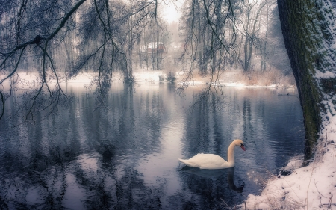

Slide 2

A carência de afeto
Clarissa Corrêa

Slide 3

Hoje eu queria te fazer um pedido
(posso?).

Slide 4
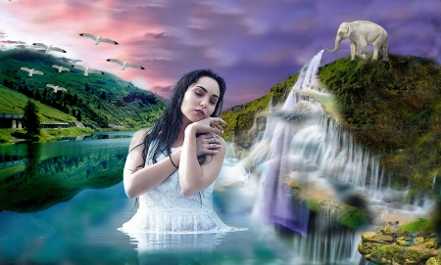
Respira fundo, tenta aliviar a mente das pequenices que tanto te atormentam, relaxa os ombros, te concentra apenas no silêncio que existe em algum lugar aí dentro.

Slide 5
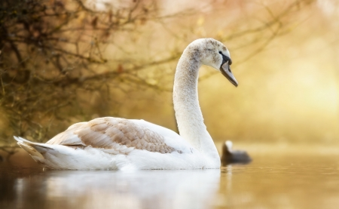
Então, olha ao teu redor. Lembra dos teus amores, da tua família, daqueles que estão sempre contigo, dos que estão distantes, dos que já se foram, dos que te querem bem.

Slide 6

Esquece por um momento a conta no vermelho, os presentes de Natal, a reunião do meio-dia, o trânsito infernal.

Slide 7

Deixa pra lá aquela velha mágoa, não liga para quem te falou uma palavra um pouco mais ríspida, ignora as picuinhas diárias e procura te concentrar no que só faz bem.

Slide 8
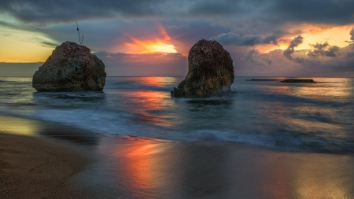
Não te ocupa com a vida dos outros, com o problema dos outros, com a roupa dos outros, com a atitude dos outros, com o defeito dos outros, com o relacionamento dos outros, com os outros.

Slide 9
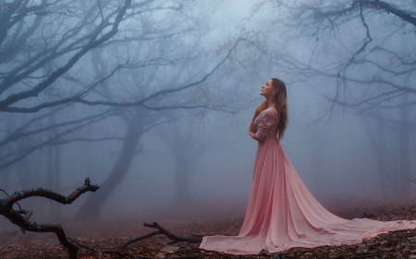
Olha para dentro, pois é aí que você vai se encontrar. Quem só olha para fora acaba se perdendo. Apenas por um momento procura esquecer todo e qualquer problema, incômodo ou chatice.

Slide 10
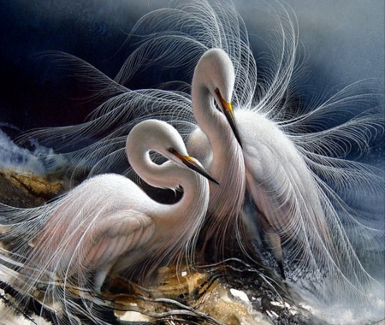
Sei que elas nos fazem visitinhas diárias. Mas não te apega ao que machuca. Abre espaço para o que renova.

Slide 11

Você tem tanto a agradecer, já percebeu? Muito para realizar, sonhar, crescer.
Será que vale a pena amarrar a cara e reclamar tanto?

Slide 12

Não te queixa da falta de sorte, da falta de companhia na sexta-feira à noite, da falta de um salário melhor, da falta de supérfluos.

Slide 13

Muita gente sofre por coisas piores, como uma doença sem cura, a barriga que não para de roncar, a comida que falta no prato,

Slide 14

o pensamento que não obedece o corpo, o corpo que se desintegra, a vida que se esvai segundo após segundo.

Slide 15

O sonho de muitos era ter um pão dormido para comer, puro, sem geleia, mel ou manteiga. Um chuveiro com água fria, só para limpar o corpo da sujeira.

Slide 16

Uma roupa furada, sem grife, só para proteger a pele do frio. Um olho no olho, só para se sentir um pouco mais humano.

Slide 17

E você aí, na sua casa, no seu conforto, se preocupando com a nova decoração da sala. Será que vale a pena se queixar tanto assim da vida?

Slide 18

Será que não é melhor focar nas coisas boas que você possui, nas pessoas que estão ao seu lado, no amor que você recebe?

Slide 19
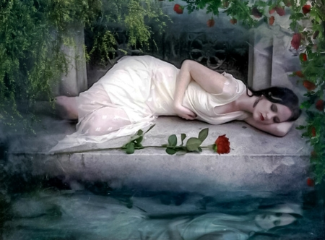
Será que não é melhor parar para pensar que muitas vezes o que você acha certo não é o que é realmente bom para você?

Slide 20
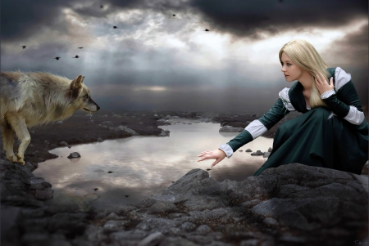
Pensa daí que eu penso daqui. E, quem sabe, começamos a fazer a nossa parte para mudar um pouco as coisas neste mundo tão carente de afeto.

Slide 21

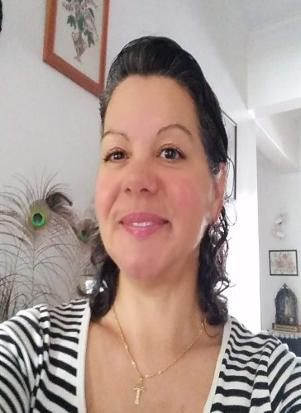
Imagens Internet
Autor do Texto:
Música:James Horner-Legends of the Fall 
Formatação: Olga Lopes
lopesolg@gmail.com
www.facebook.com/olga.lopes.16
www.youtube.com/c/olgalopes
www.sergrasan.com

